Slide 1

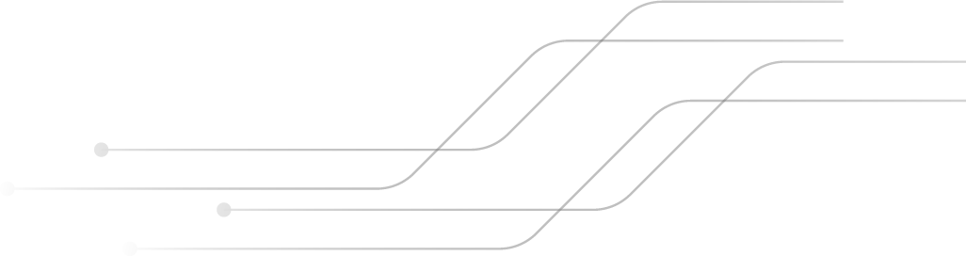

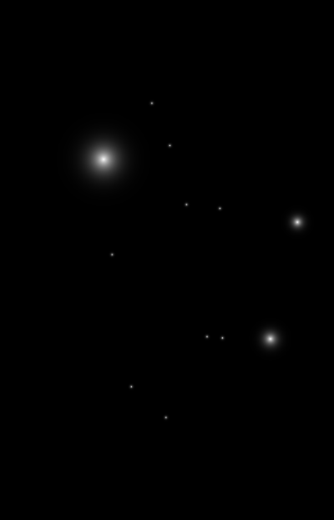
Halo Laravel
M. Raditya R.P XI-3

Slide 2

Framwork adalah kerangka kerja yang menyediakan struktur dan alat untuk membantu pengembangan perangkat lunak atau aplikasi. Dalam konteks pengembangan perangkat lunak
Definisi Framwork

Slide 3
Laravel adalah framwork php yang di gunakan untuk membuat web dengan model view controller serta lebih gampang digunakan, laravel dirancang untuk memudahkan pengembangan aplikasi web dengan menyediakan berbagai fitur dan alat yang membantu pengembang dalam membangun aplikasi yang berskala besar dan kompleks
Definisi Laravel

Slide 4


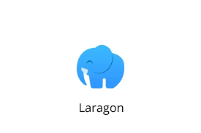
Syarat Instal laravel ada 3
02
03
04
05
06

Slide 5
Apa itu MVC?
01
MVC adalah Model View Controller untuk View sendiri yaitu menampilkan suatu informasi kepada pelanggan, untuk Controller menangati input pembaruan yang baru, untuk model manejer dari data

Slide 6
1. Pastikan komputer lokal telah menginstal PHP , Composer, dan installer Laravel 2. Setelah itu buka terminal dan masukan code composer tunggu sampe beres 3. Ketik di terminal Laravel new belajar-Laravel setelah itu tunggu, dan pilih none, pest lalu tunggu sampai beres 4. Setelah itu pilih mysql lite dan jika sudah beres klik yes setelah itu buka vsc dan liat hasil dari terminal jika sudah ada semua maka sudah beres bagian di terminalnya. 5. Hapus semuanya code yang di terminal lalu buka di chrome masukkan
Cara install Laravel dengan terminal

Slide 7
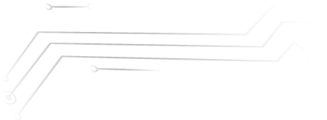
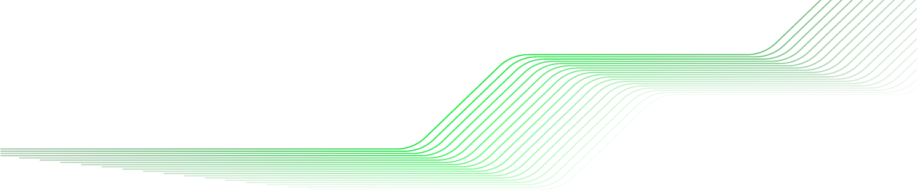

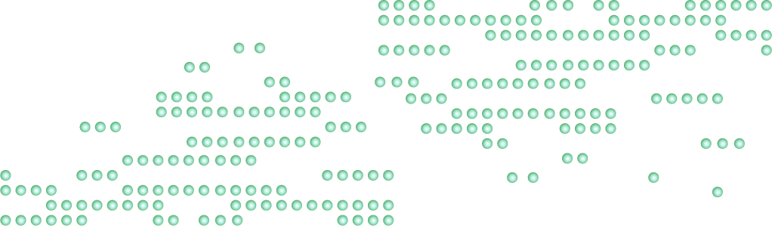
Jika kurang faham kalian bisa menonton youtub dengan link berikut
https://youtu.be/N-nNg6hFXck?si=7LDmpDCrwhNeVkVR

Slide 8




THANKS!

